Slide 1

Тяжинский муниципальный округ
подготовлен на основании решения Совета народных депутатов Тяжинского муниципального округа от 21.12.2023 № 477 «О бюджете Тяжинского муниципального округа на 2024 год и на плановый период 2025 и 2026 годов

Slide 2


Что такое «Бюджет для граждан»?
Бюджет для граждан» познакомит вас с положениями
основного финансового документа Тяжинского
муниципального округа – бюджета округа, а именно: проекта
местного бюджета на предстоящий 2024 год и на плановый
период 2025 и 2026 годов.
Представленная информация предназначена для широкого круга пользователей и будет интересна и полезна как студентам, педагогам, врачам, молодым семьям, так и муниципальным служащим, пенсионерам и другим категориям населения, так как бюджет затрагивает интересы каждого жителя Тяжинского муниципального округа.
Мы постарались в доступной и понятной для граждан
форме показать основные показатели
местного бюджета.
«Бюджет для граждан»
нацелен на получение обратной
связи от граждан, которым интересны современные
проблемы муниципальных финансов в Тяжинском округе.

Slide 3
Основные задачи и приоритетные направления бюджетной политики
Обеспечение принятых обязательств источниками финансирования, определение приоритета исполнения действующих обязательств, принятие реалистических программ
Формирование местного бюджета на основе муниципальных программ
Обеспечение бюджетной устойчивости и экономической стабильности – оптимизация расходов
Повышение эффективности расходов муниципальных учреждений и качества оказания муниципальных услуг
Прозрачность и открытость бюджета и бюджетного процесса для граждан
- Повышение эффективности управления муниципальной собственностью
Бюджетная политика в 2024-2026 годах будет направлена на сохранение бюджетной устойчивости и обеспечения сбалансированности бюджета, дальнейшее развитие экономики и социальной сферы, повышение уровня и качества жизни населения.

Slide 4

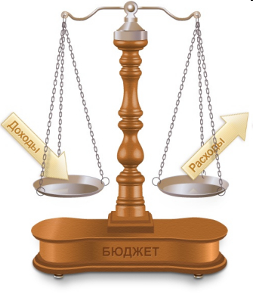
Общие характеристики бюджета
2024г.
Доходы
Расходы
1 748 749,7 тыс.руб.
1 748 749,7 тыс.руб.
Дефицит
0 тыс.руб.

Slide 5

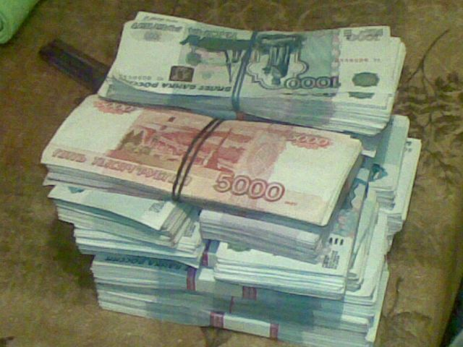
Общие характеристики бюджета
2025г.
Доходы
Расходы
1 646 452,2 тыс.руб.
1 646 452,2 тыс.руб.
Дефицит
0 тыс.руб.

Slide 6


Общие характеристики бюджета
2026г.
Доходы
Расходы
1 619 281,4 тыс.руб.
1 619 281,4 тыс.руб.
Дефицит
0 тыс.руб.

Slide 7
ДОХОДЫ
На 2024год общий объем налоговых и неналоговых доходов спрогнозирован в размере 279790 тыс. руб., что на 742 тыс. руб. меньше чем в 2023 году, на 2025 год – 291268 тыс. руб. (на 11478 тыс. руб. больше чем в 2024 году) и на 2026 год – 293882 тыс. руб. (на 2614тыс. руб. больше чем в 2025 году).
тыс.руб.
 | 2023 ожидаемое | 2024 проект | Плановый период |  | 2024 проект/ 2023 ожид. | 2025 проект/ 2024 проект | 2026 проект/ 2025 проект
 |  |  | 2025 проект | 2026 проект
Налоговые и неналоговые доходы | 280532 | 279790 | 291268 | 293882 | 99,7% | 104,1 % | 100,9 %

Slide 8
Структура собственных доходов бюджета округа в 2024 году

Slide 9
Структура собственных доходов бюджета округа в 2025 году

Slide 10
Структура собственных доходов бюджета округа в 2026 году

Slide 12

РАСХОДЫ
Расходы местного бюджета на 2024-2026 годы сформированы исходя из целей и задач, сформулированных в бюджетном послании Президента РФ, в соответствии с требованиями, установленными Бюджетным кодексом Российской Федерации, с учетом положений Федерального закона от 06.10.2003 года № 131-ФЗ «Об общих принципах организации местного самоуправления в Российской Федерации»
По расходам местный бюджет
на 2024 -2026 годы сложился
в размере:
2024 год – 1 748 749,7 тыс. руб.
2025 год – 1 646 452,2 тыс. руб.
2026 год – 1 619 281,4 тыс. руб.

Slide 13
Раздел | Наименование отраслей | 2024 год | 2025 год | 2026 год
01 | Общегосударственные вопросы | 146 870,1 | 146 770,2 | 146 816,9
02 | Национальная оборона | 2 188,8 | 2 427,0 | 2 677,2
03 | Национальная безопасность и правоохранительная деятельность | 58 587,1 | 51 458,0 | 8 850,4
04 | Национальная экономика | 128 018,8 | 118 402,8 | 131 812,6
05 | Жилищно-коммунальное хозяйство | 203 202,019 | 202 681,3 | 208 545,7
06 | Охрана окружающей среды | 168 | 168 | 168
07 | Образование | 747 234,916 | 700 124,6 | 686 597,1
08 | Культура, кинематография | 206 935,165 | 155 843,5 | 134 842,4
10 | Социальная политика | 255 024,8 | 252 056,8 | 267 451,1
11 | Физическая культура и спорт | 220 | 220 | 220
12 | Средства массовой информации | 300 | 300 | 300
99 | Условно утвержденные расходы | 0 | 16 000 | 31 000
 | ИТОГО РАСХОДОВ: | 1 748 749,7 | 1 646 452,2 | 1 619 281,4

Slide 14
СТРУКТУРА БЮДЖЕТА Тяжинского муниципального округа
Бюджет округа
Программные и непрограммные расходы на 2024-2026 г. (в среднем по показателям за три года )

Slide 15

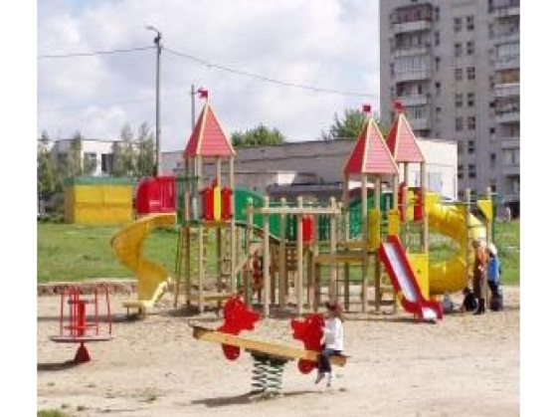
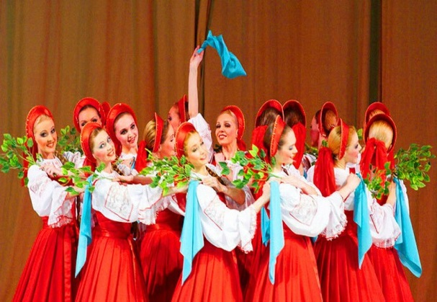

В целях повышения эффективности и результативности бюджетных расходов бюджет округа формируется через реализацию 15 муниципальных программ
Зачем формировать и исполнять бюджет по программам?
Муниципальная программа имеет цель, задачи и показатели эффективности, отражающие степень их достижения (решения), то есть действия и бюджетные средства направлены на достижение заданного результата.
При этом значение показателей является индикатором по данному направлению деятельности и сигнализирует о плохом или хорошем результате, и в случае необходимости принятия новых решений.

Slide 16
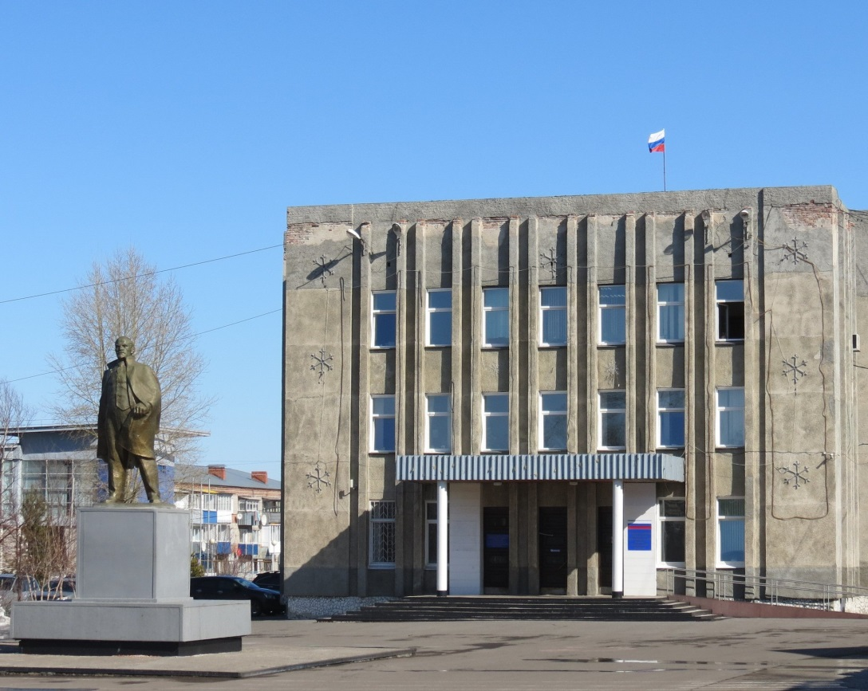
«Обеспечение деятельности органов местного самоуправления Тяжинского муниципального округа»
Расходы на обеспечение деятельности органов местного самоуправления, проведение окружных мероприятий и организацию поощрения граждан и коллективов предприятий, организаций, учреждений:
2024 год – 122 408,2 тыс. руб.
2025 год – 122 308,2 тыс. руб.
2026 год – 122 308,2 тыс. руб.

Slide 17


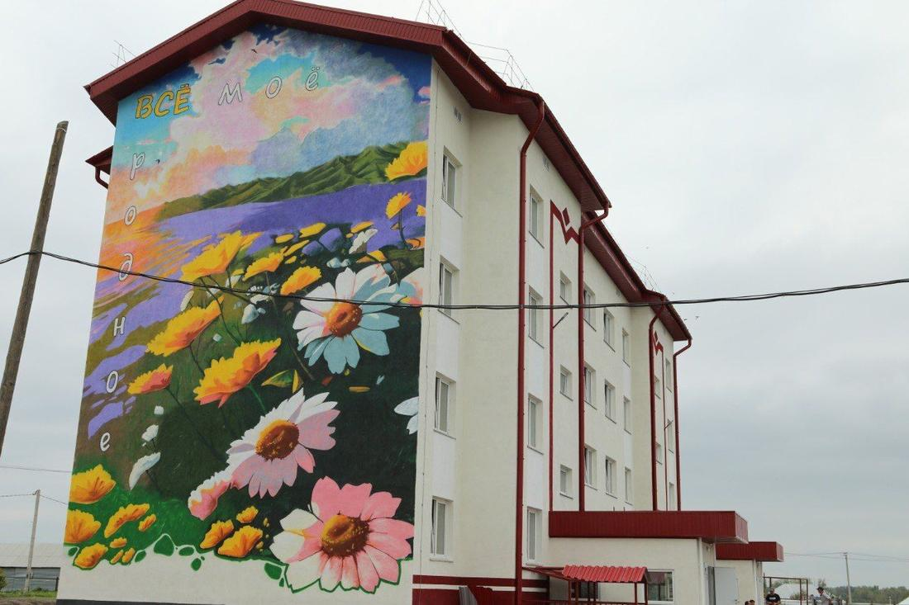

«Социальная поддержка населения Тяжинского муниципального округа»
Общие расходы на реализацию различных форм социальной поддержки, содержание учреждений социального обслуживания населения и меры социальной поддержки работников учреждений социального обслуживания, оказание адресной социальной помощи нуждающимся и социально незащищенным категориям граждан, семьям с детьми, инвалидам составят :
2024 год – 137 498,7 тыс. руб.
2025 год – 135 564,5 тыс. руб.
2026 год – 135 247,5 тыс. руб.
Notes:
17

Slide 18



« Информационное общество
Тяжинского муниципального округа»
Расходы на обеспечение
информационной безопасности,
защиту муниципальных
информационных ресурсов составят:
2024 год – 10 тыс. руб.
2025 год – 10 тыс. руб.
2026 год – 10 тыс. руб.
Notes:
18

Slide 19
«Жилищная и социальная инфраструктура
Тяжинского муниципального округа»
Расходы на обеспечение доступным и комфортным жильем отдельных социальных категорий граждан:
2024 год – 4 076,2 тыс. руб.
2025 год – 2 372,7 тыс. руб.
2026 год – 2 372,7 тыс. руб.
Notes:
19

Slide 20
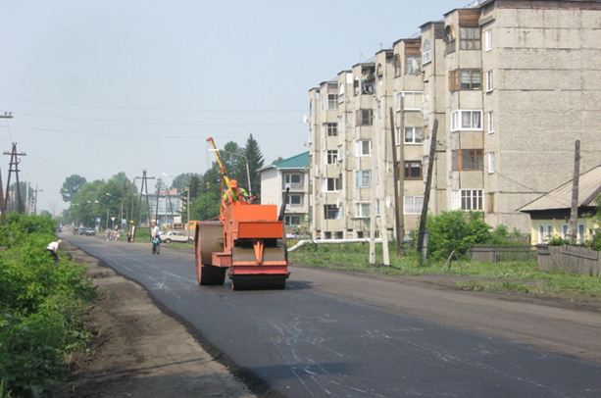
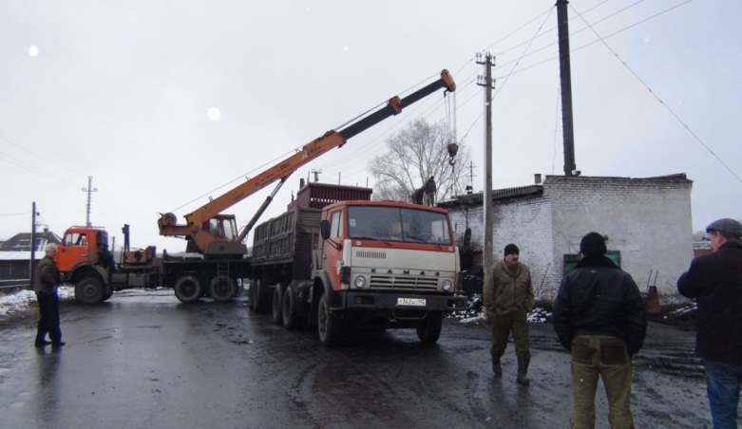

«Жилищно-коммунальный и дорожный комплекс, энергосбережение и повышение энергоэффективности Тяжинского муниципального округа»
Расходы на финансирование отрасли жилищно-коммунального хозяйства, уплату взносов в фонд капитального ремонта общего имущества многоквартирных домов, на мероприятия в области дорожного хозяйства, расходы на благоустройство территории округа, в том числе финансирование реализации проектов инициативного бюджетирования «Твой Кузбасс – твоя инициатива»..
Всего по данной программе
предусмотрено :
2024 год – 318 932,7 тыс. руб.
2025 год - 319 652,1 тыс. руб.
2026 год - 338 926,3 тыс. руб.
Notes:
20

Slide 21

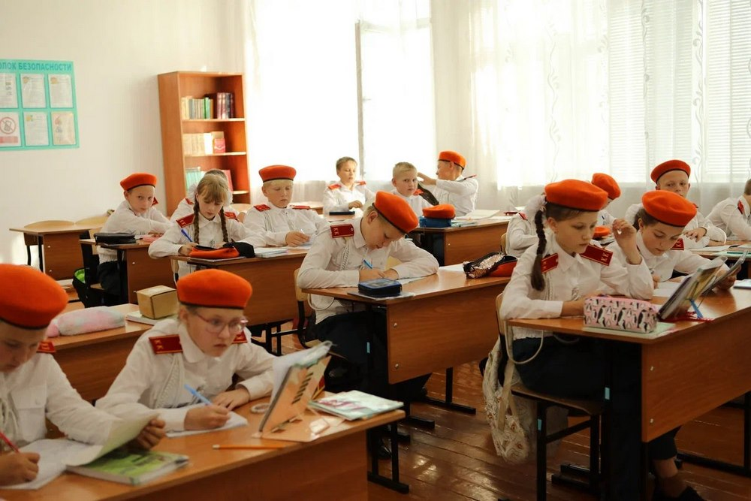
«Развитие системы образования
Тяжинского муниципального округа»
Общие расходы по данной программе предусмотрены на содержание учреждений образования, организацию бесплатного горячего питания обучающихся начальных классов, организацию круглогодичного отдыха, оздоровления и занятости обучающихся, расходы на социальные гарантии в сфере образования отдельным категориям.
2024 год – 852 100,6 тыс. руб.
2025 год – 809 417,1 тыс. руб.
2026 год – 811 600,9 тыс. руб.
Notes:
21

Slide 22
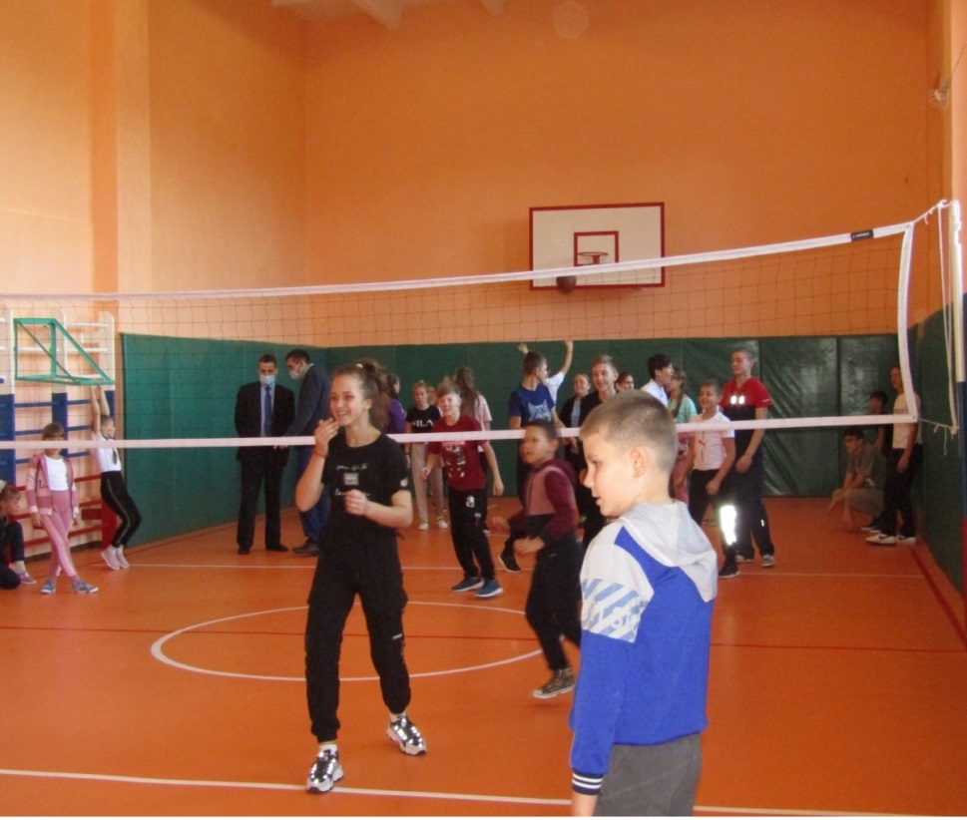
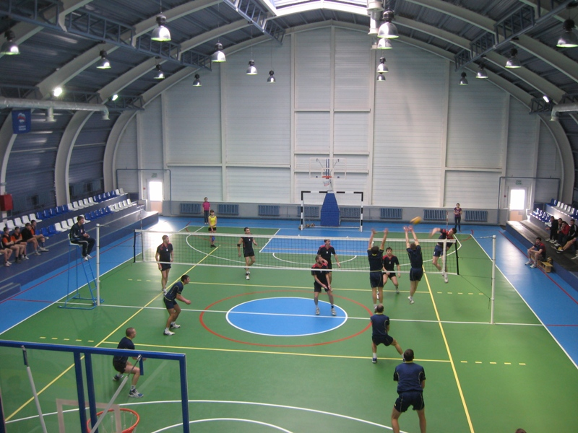
«Молодежь и спорт
Тяжинского муниципального округа»
Расходы запланированы в размере :
2024 год – 950 тыс.руб.
2025 год – 950 тыс.руб.
2026 год – 950 тыс.руб.
Средства расходуются на проведение физкультурных и спортивных мероприятий на территории округа, на проведение мероприятий в сфере молодежной политики и организацию трудоустройства несовершеннолетних в каникулярное время.

Slide 23

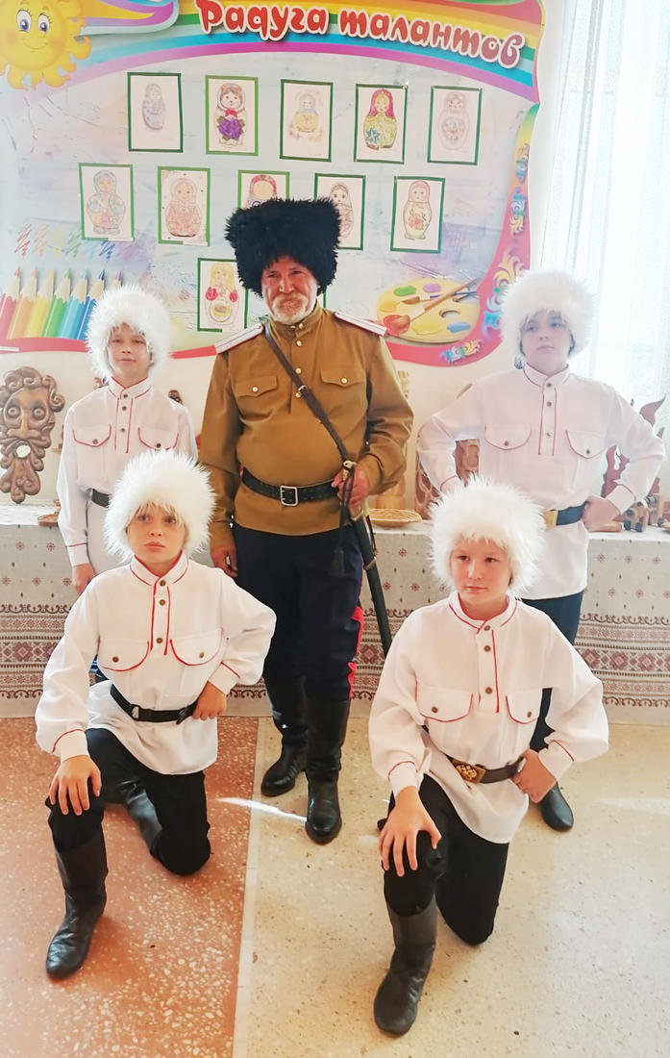
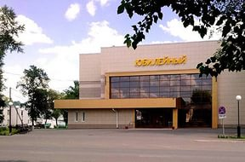
«Культура Тяжинского муниципального округа»
Расходы по данной программе составляют :
на содержание учреждений и проведение мероприятий в сфере культуры
2024 год – 210 692,3 тыс. руб.
2025 год – 155 843,5 тыс. руб.
2026 год – 134 842,4 тыс. руб.
Notes:
23

Slide 24
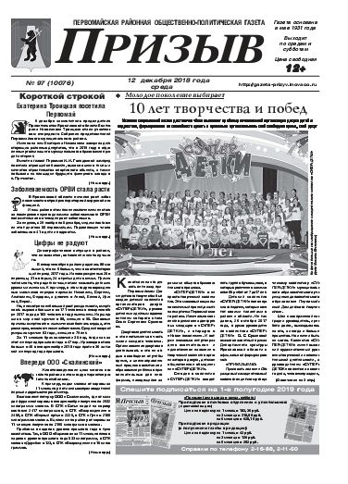
«Пресса Тяжинского муниципального округа»
Общие расходы по данной программе составляют: 2024 год - 300 тыс. руб.
2025 год - 300 тыс. руб.
2026 год - 300 тыс. руб.
По данной программе отражены
расходы на освещение мероприятий,
проводимых органами местного
самоуправления через местный
печатный орган - газету «Призыв».

Slide 25
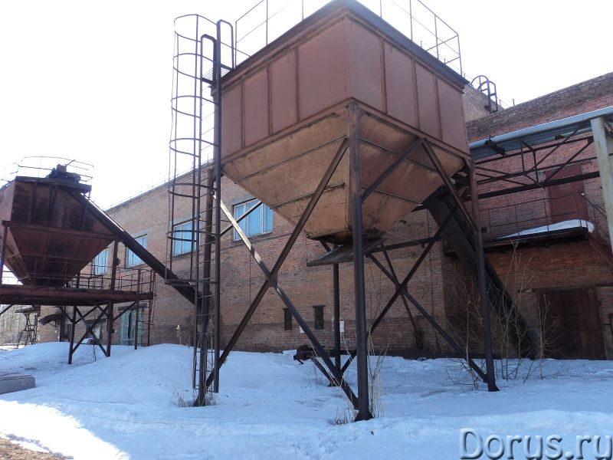
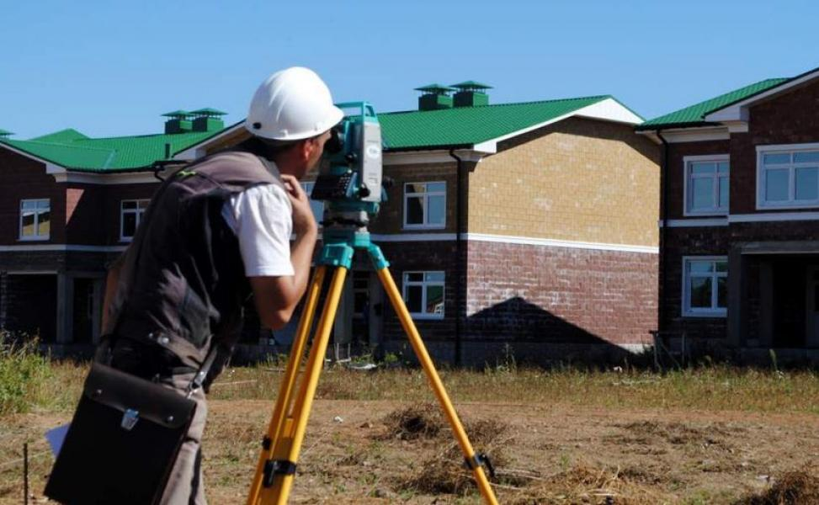
«Имущественный комплекс
Тяжинского муниципального округа»
По данной программе отражены расходы на содержание комитета по управлению муниципальным имуществом и расходы на проведение мероприятий по технической инвентаризации, паспортизации объектов, межеванию земельных участков, проведение комплексных кадастровых работ за счет средств местного бюджета.
2024 год – 10 193 тыс. руб.
2025 год – 8 693 тыс. руб.
2026 год – 8 693 тыс. руб.

Slide 26
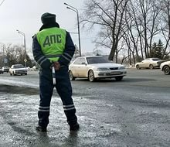
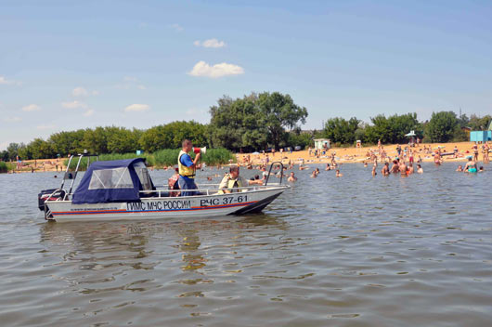
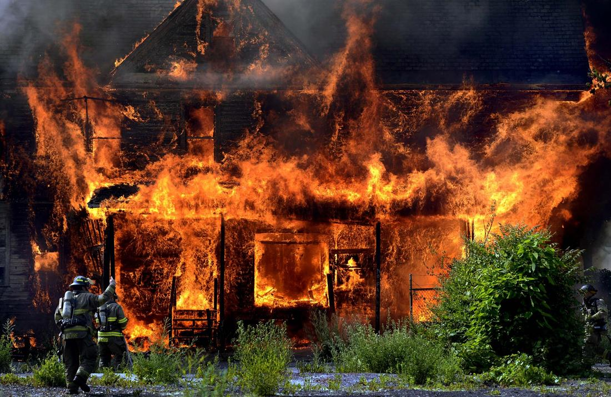
«Обеспечение безопасности населения. Профилактика правонарушений в Тяжинском муниципальном округе»
Общие расходы по данной программе в проекте бюджета составляют :
2024 год – 34 655,6 тыс. руб.
2025 год – 25 491,6 тыс. руб.
2026 год – 8 050,4 тыс. руб.
Данная программа включает мероприятия по профилактике правонарушений, на обеспечение деятельности единой дежурной диспетчерской службы и оперативной системы «112», комплексные меры противодействия злоупотреблению наркотиками, обеспечение безопасности дорожного движения и оповещения населения в случаях ЧС.

Slide 27
Общие расходы по данной программе в проекте бюджета составляют :
2024 год – 14 565,1 тыс. руб.
2025 год – 14 565,1 тыс. руб.
2026 год – 14 565,1 тыс. руб.
В данной программе отражены расходы на обеспечение деятельности финансового органа.
«Управление муниципальными финансами
Тяжинского муниципального округа»
Notes:
27

Slide 28
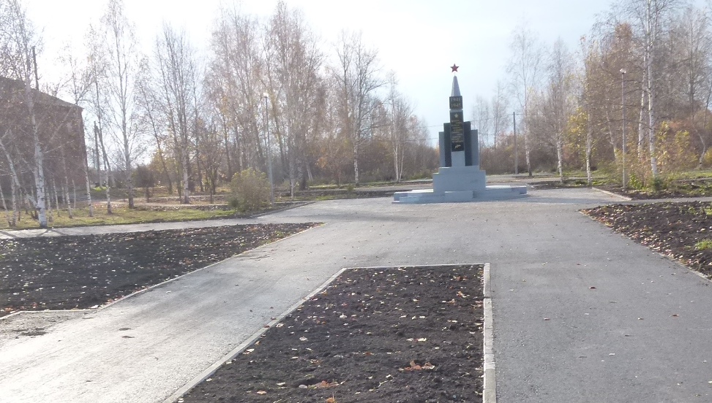
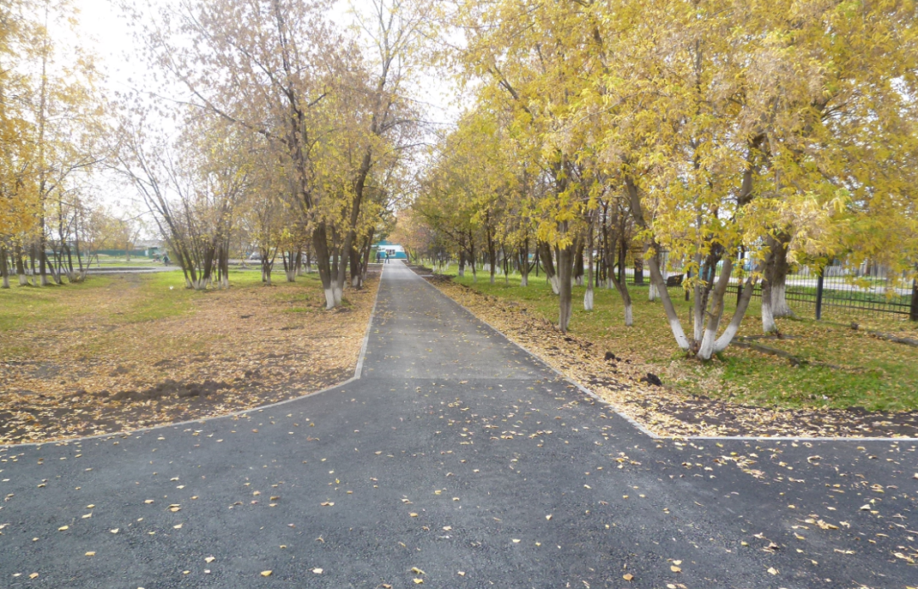
«Формирование современной городской среды Тяжинского муниципального округа»
Расходы на реализацию регионального проекта «Формирование современной городской среды» по благоустройству общественных территорий округа и придомовых территорий многоквартирных домов за счет средств бюджетов различных уровней:
2024 год – 9 271,7 тыс. руб.
2025 год – 0 тыс. руб.
2026 год – 0 тыс. руб.

Slide 29
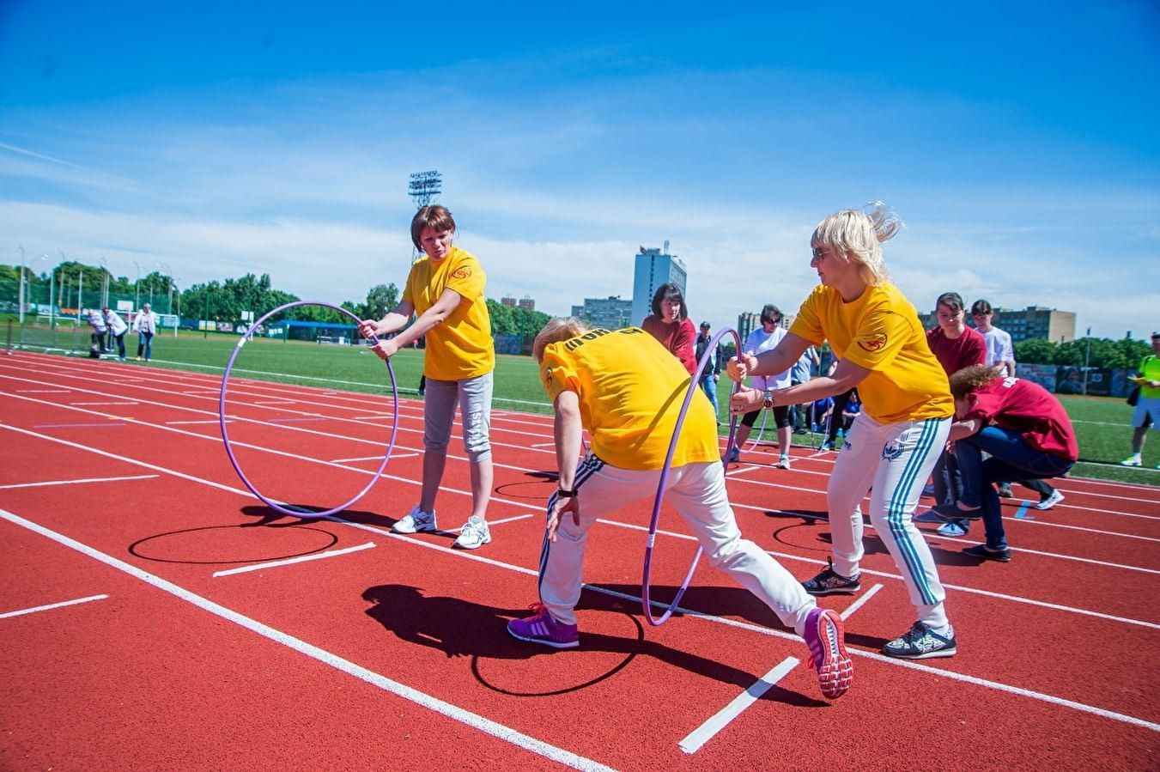

«Укрепление общественного здоровья населения
Тяжинского муниципального округа»
Общие расходы по данной программе составляют:
2024 год – 20 тыс. руб.
2025 год – 20 тыс. руб.
2026 год – 20 тыс. руб.
Расходы на проведение физкультурно-оздоровительных и спортивно-массовых мероприятий с участием населения округа.

Slide 30

«Профилактика терроризма и экстремизма, минимизации и (или) ликвидации последствий проявлений терроризма и экстремизма, а также гармонизации межнациональных и межконфессиональных отношений в Тяжинском муниципальном округе на 2023-2026 годы»
Общие расходы по данной
программе составляют:
2024 год – 23 931,5 тыс. руб.
2025 год – 25 966,4 тыс. руб.
2026 год – 800 тыс. руб.
По данной программе
отражены расходы на
усиление антитеррористической защищенности на объектах жизнеобеспечения, социальной сферы и мест массового пребывания людей; обеспечение деятельности по профилактике проявлений терроризма и экстремизма.

Slide 31
Непрограммное направление деятельности
Непрограммное направление деятельности
№ | Мероприятия | 2024 год | 2025 год | 2026 год
1 | Резервный фонд администрации Тяжинского муниципального округа | 100 | 100 | 100
2 | Осуществление первичного воинского учета органами местного самоуправления поселений, муниципальных и городских округов | 2 188,8 | 2 427,0 | 2 677,2
3 | Осуществление полномочий по составлению (изменению) списков кандидатов в присяжные заседатели федеральных судов общей юрисдикции в Российской Федерации | 2,9 | 3 | 49,7
4 | Организация мероприятий при осуществлении деятельности по обращению с животными без владельцев | 1 400 | 1 400 | 1 400
6 | Содержание и обустройство сибиреязвенных захоронений и скотомогильников (биотермических ям) | 84,4 | 0 | 0
6 | Осуществление государственных полномочий Кемеровской области- Кузбасса по хранению, комплектованию, учету и использованию документов, относящихся к собственности Кемеровской области- Кузбасса | 20 | 20 | 20
7 | Создание и функционирование административных комиссий | 115 | 115 | 115
 | Пенсии за выслугу лет лицам, замещавшим муниципальные должности и муниципальным служащим | 5 000 | 5 000 | 5 000
 | Ежемесячное денежное вознаграждение лицам, удостоенных Почетного звания «Почетный гражданин» | 233 | 233 | 233
8 | Условно утвержденные расходы | 0 | 16 000 | 31 000
 | Итого: | 9 144,1 | 25 298 | 40 594,9
№ | Мероприятия | 2018 год | 2019 год | 2020 год
1 | Осуществление первичного воинского учета на территориях, где отсутствуют военные комиссариаты | 1282,5 | 1296,4 | 1344
2 | Осуществление функций по хранению, комплектованию, учету и использованию документов Архивного фонда Кемеровской области | 13 | 13 | 13
3 | Создание и функционирование административных комиссий | 115 | 115 | 115
4 | Резервный фонд администрации Тяжинского муниципального района | 100 | 100 | 100
5 | Пенсии за выслугу лет лицам, замещавшим муниципальные должности и муниципальным служащим | 4200 | 4200 | 4200
6 | Ежемесячное денежное вознаграждение лицам, удостоенных Почетного звания «Почетный гражданин Тяжинского муниципального района» | 210 | 210 | 211
7 | Глава Тяжинского муниципального района | 987 | 927 | 927
8 | Функционирование Совета народных депутатов Тяжинского муниципального района | 1952 | 1652 | 1652
9 | Обеспечение деятельности органов местного самоуправления | 19853,6 | 16654 | 16654
10 | Страховые взносы на обязательное медицинское страхование неработающего населения | 50 | 0 | 0
11 | Финансовое обеспечение наградной системы | 2000 | 0 | 0
12 | Реализация отдельных мероприятий | 700 | 0 | 0

Slide 32

СБАЛАНСИРОВАННОСТЬ
Представленный к рассмотрению проект бюджета на 2024-2026 годы является сбалансированным. Предоставление муниципальных гарантий в 2024-2026 годах не планируется.
Notes:
32

Slide 33
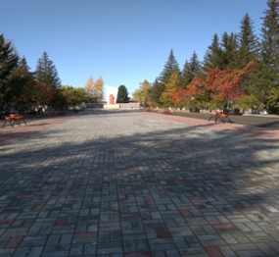
КОНТАКТНАЯ ИНФОРМАЦИЯ
«Бюджет для граждан»
подготовлен финансовым управлением
Тяжинского муниципального округа
Финансовое управление Тяжинского муниципального округа
находится по адресу:
652240, п.г.т. Тяжинский, Кемеровская область-Кузбасс ,
ул. Советская д.1 а
телефон: (838449) 29-5-11
электронная почта: E-mail tjnrf@ofukem.ru
Информацию о бюджете для граждан можно получить на официальном сайте администрации Тяжинского муниципального округа по адресу :
http://www.tyazhin.ru

Slide 34
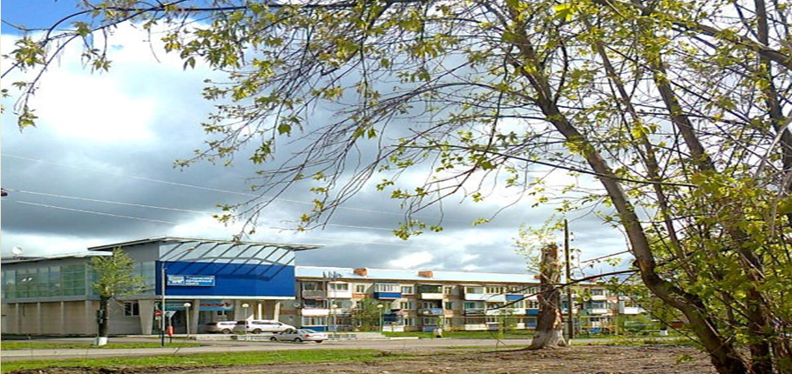
СПАСИБО ЗА ВНИМАНИЕ

